Slide 1
módulo TALLER DE APLICACIONES DE INTERNET
Clase N° 02
XX – marzo - 2024

Slide 2


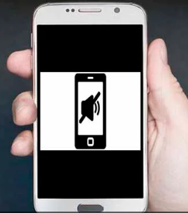

Condiciones favorables para la clase
Mantén todos tus sentidos activos
Práctica la puntualidad
Mantén tus dispositivos electrónicos en silencio
Respeta el turno de participación
Notes:
Tiempo: máximo 2% de los minutos de la clase
El docente:
Monitorea las condiciones favorables para la clase.
Invita a los estudiantes a practicar las condiciones favorables para la clase, en caso de ser necesario.

Slide 3
PRESENTACIÓN DE LA CLASE
Aprendizaje Esperado:
Valorar el uso de SABD en un ambiente empresarial
Criterios de Evaluación:
Preguntas y respuestas durante y al final de la clase
Contenidos:
Sintesis de los aspectos relevantes de una base de datos
Notes:
Tiempo: máximo 3% de los minutos de la clase
El docente:
- Recuerda a los estudiantes el aprendizaje esperado, los criterios de evaluación y los contenidos a abordar en la clase.

Slide 4
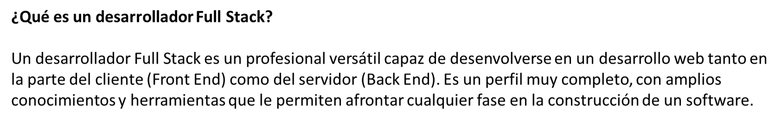
Momento para recordar
Notes:
Se debe considerar como máximo el 5% de los minutos de la clase para activar los aprendizaje previos de los estudiantes a través de una actividad de aprendizaje inicial.

Slide 5
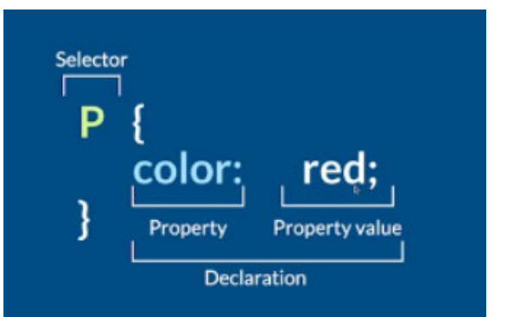
Momento para conocer
¿Qué es CSS? CSS es un lenguaje de hojas de estilos creado para controlar el aspecto o presentación de los documentos electrónicos definidos con HTML y XHTML. CSS es la mejor forma de separar los contenidos y su presentación y es imprescindible para crear páginas web complejas.
Notes:
Se debe considerar como máximo el 40% de los minutos de la clase para abordar los contenidos, ideas, procedimientos, teorías, postulados, etc.

Slide 6
p {
color: red;
width: 500px;
border: 1px solid black;
}
<link href="styles/style.css" rel="stylesheet" type="text/css">
<!DOCTYPE html>
<html>
<head>
<meta charset="utf-8">
<title>Mi pagina de prueba</title>
</head>
<body>
<img src="images/firefox-icon.png" alt="Mi imagen de prueba">
</body>
</html>
Notes:
Se debe considerar como máximo el 40% de los minutos de la clase para abordar la aplicación de lo conocido en actividades prácticas.

Slide 7
<HTML>
<HEAD><TITLE>Estilos</TITLE>
<LINK REL="stylesheet" TYPE="text/css" HREF="estilo.css">
</HEAD>
<BODY>
Texto fuera de párrafo.<BR>
Segunda línea fuera de párrafo.
<P>texto de párrafo. <BR> segunda línea de párrafo.</P>
</BODY>
</HTML>
BODY {color:green }
P {color:red;
font-size:20px;
font-family:Courier;
font-weight:bold;
font-style:italic;
line-height:30px;
letter-spacing:5px;
text-decoration:underline;
text-transform:capitalize;
text-align:left;
text-indent:30px;
}

Slide 8
<!DOCTYPE html>
<html>
<head>
<title>Título de la página</title>
<meta charset="UTF-8">
</head>
<body>
<h1 style="color:#ff0000;background-color:#ffff00">
Este mensaje es de color rojo sobre fondo amarillo.
</h1>
</body>
</html>

Slide 9
<!DOCTYPE html>
<html>
<head>
<title>Problema</title>
<meta charset="UTF-8">
<link rel="StyleSheet" href="estilos.css" type="text/css">
</head>
<body>
<h1>Definición de hojas de estilo en un archivo externo.</h1>
<p>
Hasta ahora hemos visto la definición de estilos a nivel de elemento HTML
y la definición de estilos a nivel de página. Dijimos que la primera
forma es muy poco recomendada y la segunda es utilizada cuando queremos definir
estilos que serán empleados solo por esa página.
Ahora veremos que la metodología más empleada es la definición
de una hoja de estilo en un archivo separado que deberá tener la extensión
css.
</p>
</body>
</html>

Slide 10
body {
background-color:#eafadd;
}
h1 {
color:#0000cc;
font-family:times new roman;
font-size:25px;
text-align:center;
text-decoration:underline;
}
p {
color:#555555;
font-family:verdana;
text-align:justify;
}

Slide 11
<!DOCTYPE html>
<html>
<head>
<title>Problema</title>
<meta charset="UTF-8">
<link rel="StyleSheet" href="estilos.css" type="text/css">
</head>
<body>
<p>Este texto tiene por mostrar las anclas con un cursor distinto al que
está definido por defecto:</p>
<a href="http://www.google.com">google.com</a><br>
<a href="http://www.yahoo.com">yahoo.com</a><br>
<a href="http://www.bing.com">bing.com</a>
</body>
</html>
crosshair
default
pointer
move
e-resize
ne-resize
nw-resize
n-resize
se-resize
sw-resize
s-resize
w-resize
text
wait
help
auto
a {
cursor:help;
}

Slide 12
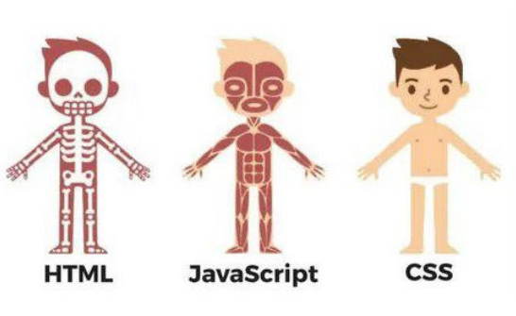
Momento para retroalimentar
Notes:
Se debe considerar como máximo el 10% de los minutos de la clase para retroalimentar el proceso de aprendizaje de los estudiantes a través de una actividad de evaluación formativa final.

